Slide 1
Tråde og synkronisering

Slide 2
Agenda
Introduktion til trådsynkronisering
Motivation
Teknikker
Atomare opdateringer
Data partitionering
Wait baseret regler
Deadlock

Slide 3
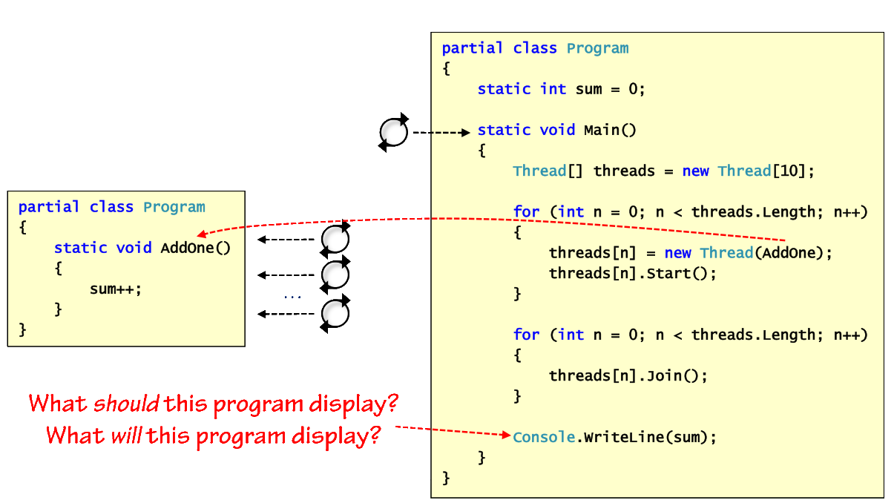
Motivation til flere tråde
De fleste ressourcer er ikke beregnet til samtidig adgang
Collections (array, kø, linked-list ect.)
Filer
…
Integers
Skriv program af

Slide 4
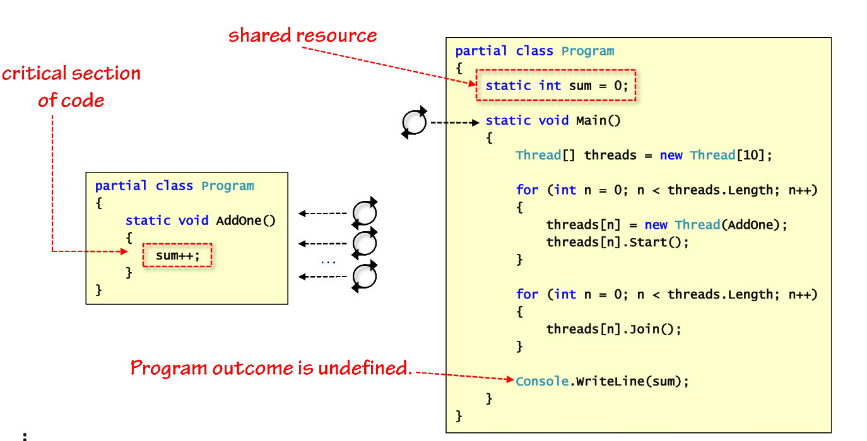
Kritiske sektioner
Kritiske sektioner er en del af koden der har adgang til delte ressourcer
Skriv kode af og se hvad
der sker.
Er output 10?
Demo mtadd
Lidt omskrevet så det passer med
CPU registere
Aka race condition

Slide 5
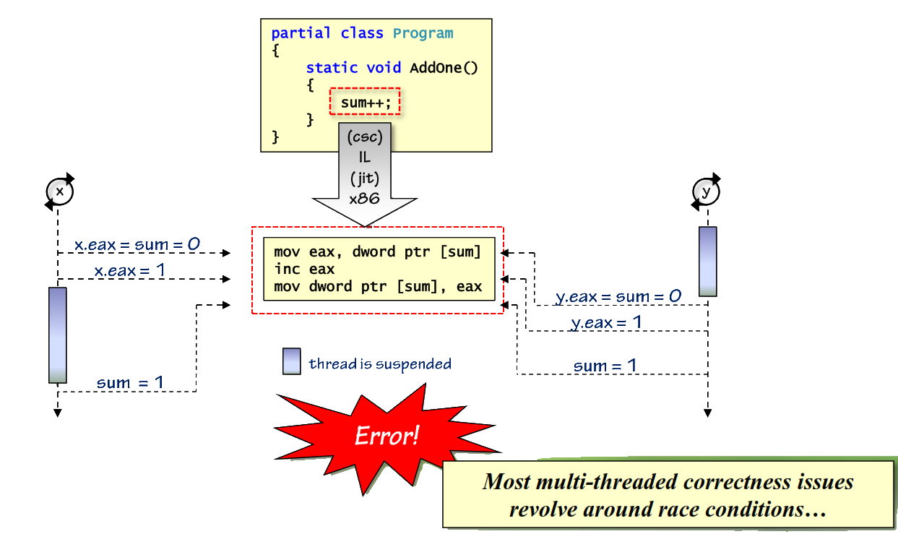
Kritiske sektioner
Kritiske sektioner opstår når resultatet påvirkes af timing
Ukontrolleret adgang til en kritiske sektion ☹
C# compiler
…
CPU instruktioner
1
2
3

Slide 6
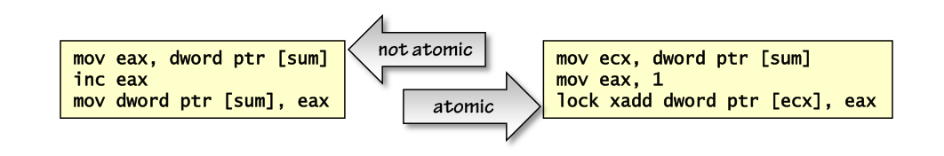
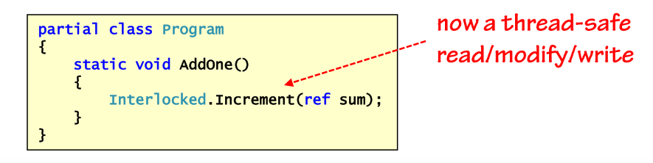
Løsning 1 atomare opdateringer/atomic updates
Data kan være i et register 32/64 mængder eksempel int =32bit
En instruktion kan ikke afbrydes
De fleste Cpu’er understøtter atomare opdateringer af word-sized data
FLC tilbyder en processor uafhængig suite af atomare opdateringer
System.Threading,Interlocked.Xxx
3 instruktioner increment
Read
++
update
Minus interupt
Instruktion prefix anden instruktion en INC
Scheluderen kan give en anden tråd adgang
InterLockDemo

Slide 7
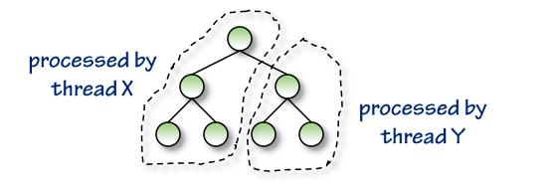
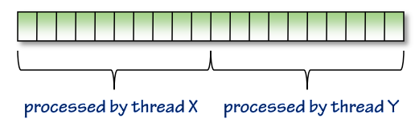
Løsning 2: Data-partitioning
Hvis Interlock ikke er nok → data er for stor
Nogle gange kan partition data iscenesætte multi threaded adgang
Afhænger af hvor/hvad data eller ressource opererer på
Kræver problem-domæne specifikt programmering (af ovenstående)
”You work on this, while I work on that” model
Eksempel directory baseret fil operationer → arbejde i areas filer/mapper der ikke overlapper
Eksempel array manipulation
Demo partioning pgr & pgr2 – pgr2 analysere i på papir

Slide 8
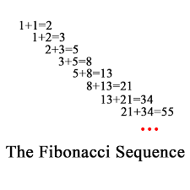
Løsning 3: wait-based sync
Nogle gange skal tråde have adgang til den samme ressource – vi kan ikke partionere data
Eksempel insert/delete en node fra en linked-liste, mens andre tråd(e) navigerer i listen
Eksempel flere tråde prøver at manipulerer en fil
Data dependencies forbyder data partitioning
Når output fra en tråd er krav som input til en anden tråd
Eksempel beregning af fibonacci sekvens
Sekvens[0] = Sekvens[1] = 1
Sekvens[n] = Sekvens[n - 1] + Sekvens[n - 2]
Disse situationer kræver wait-based synkronisering
Dvs en tråd skal block indtil adgang tillades
Hvis kun Interger kan vi benytte Interlocked

Slide 9
Løsning 3: wait-based sync
Wait-based sync er baseret på en ”frivillig” protokol
Gentleman agreement / Handshake model
Elementer i protokollen
En delt ressource er identificeret (array derover – du bruger din hjerne)
Et synkroniserings primitiv/tool aftales (Monitor, mutex) (du vælger)
En aftale om instans af primitiv identificeres
Lock X guards file X, lock Y guards file Y osv.
Enhver tråd der ønsker adgang til en ressource aftaler
Erhverver ejerskab af aftale → synkronisering primitiv
Tilgår kun delt ressource efter ejerskab er erhvervet
Slipper ejerskab efter fuldført adgang
Protokollen er frivillig 10 tråde ok → en tråd virker ikke din skyld *☹
Blocking operation

Slide 10
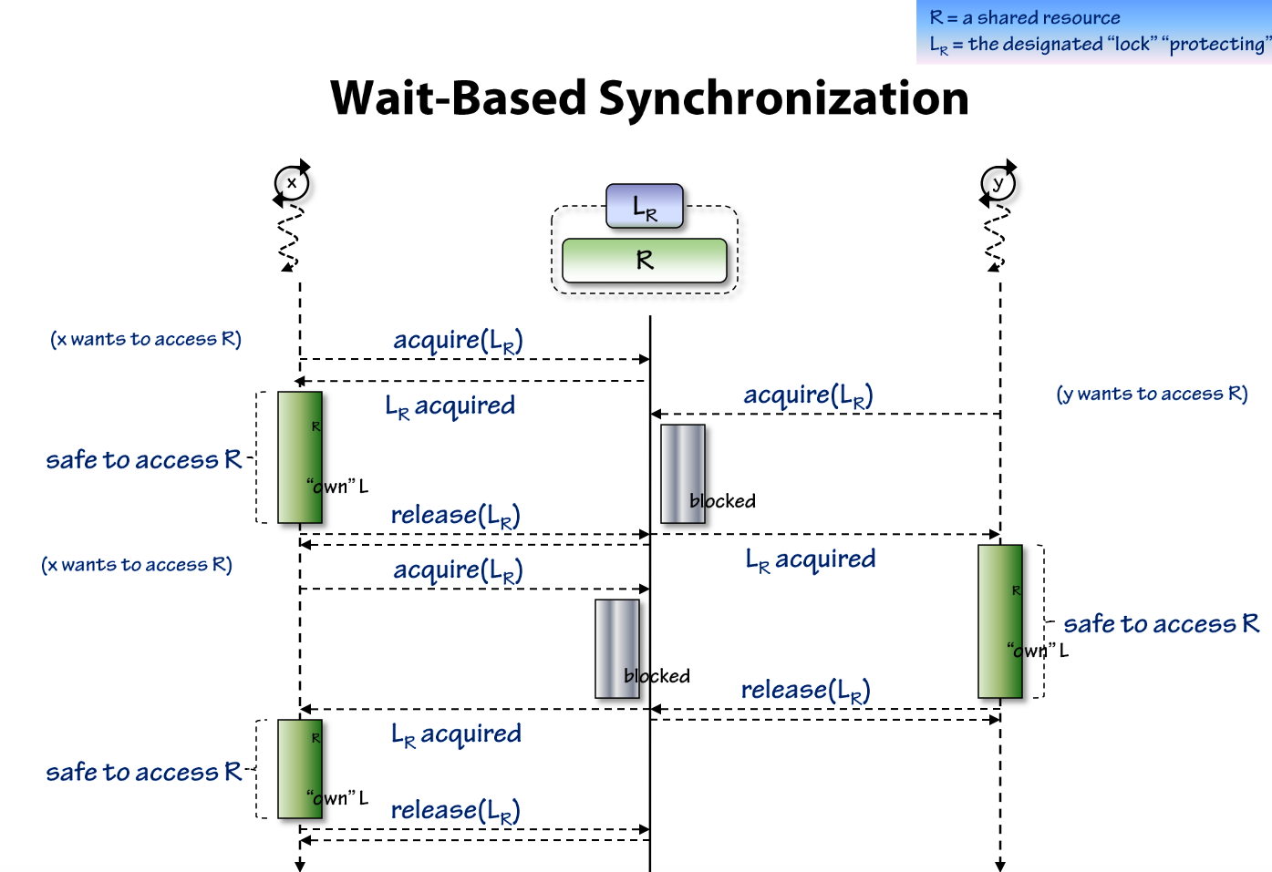

Slide 11
Wait-based sync primitives
Flere wait-based sync primitives er tilgængelige i CLR
Monitor – vi benytter
Mutex – vi benytter
ReaderWriterLockSlim
ManuelResetEvent, AutoResetEvent
Semaphore
De tre første benytter samme model ”erhverv egenskab” af lock
Når delt ressource benyttes lock – for beskyttelse
Metodekald release lock
System.threading namespace

Slide 12
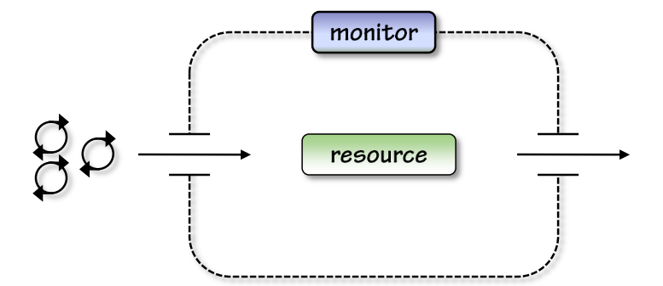
System.Therading.Monitor
Monitors modellen ”indhegner” adgang til en delt ressource
Tråde ”agree to enter” monitor før adgang de tildeles adgang til en delt ressource
CLR tillader kun en tråd adgangen adgang til monitor
Andre tråde der forsøger adgang til monitor bliver blokerede
Monitor kan blive rekursiv tilgået af den samme tråd (hvis ressource ændring kalder anden tråd)
Tråde ”agree to exit” monitor når ressourcearbejdet er færdigt
Næste tråd kan tilgå monitor
Rekursiv tilgang af samme tråd kræver exit operationer
Indhegnet/gated ressource
Metode ”Enter”
Metode ”Exit”

Slide 13
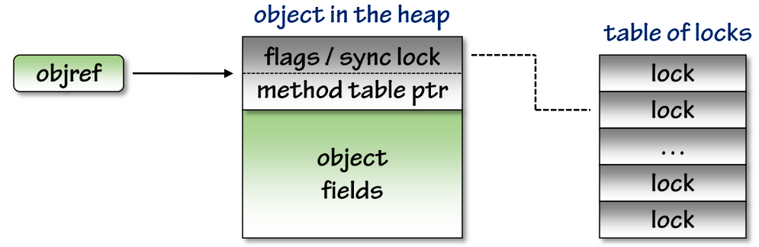

Monitors i CLR
Monitors metoder fungerer ved objekt referencer
Ethvert objekt i heap kan potentielt associeres med en lock
Locks er bestemt/initialiseret af CLR når behov opstår
Index/reference til lock er gemt i CLR-Managed object header
Derfor, ethvert objekt kan blive brugt som monitor
Header

Slide 14
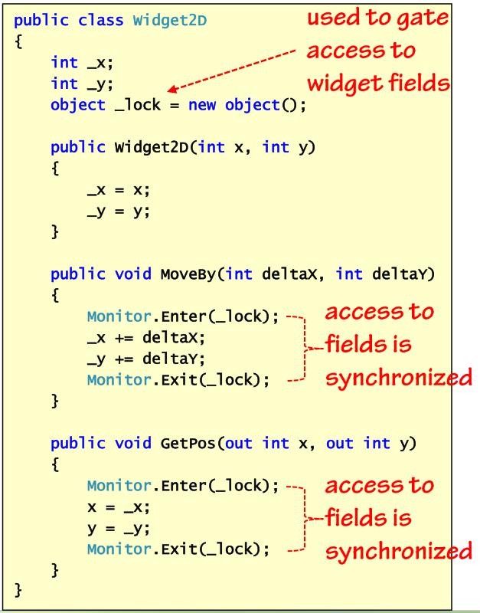
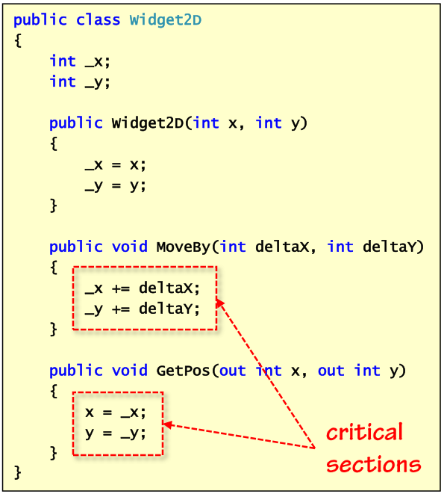
Brug af monitor
Monitor klasse →

Slide 15
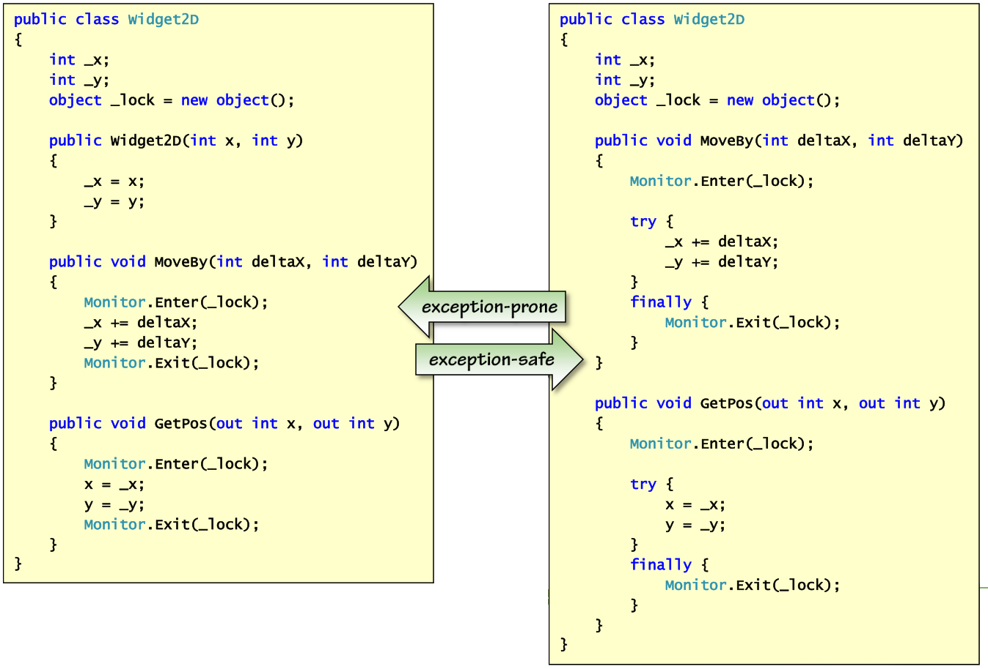
Brug af monitor - Exceptions

Slide 16
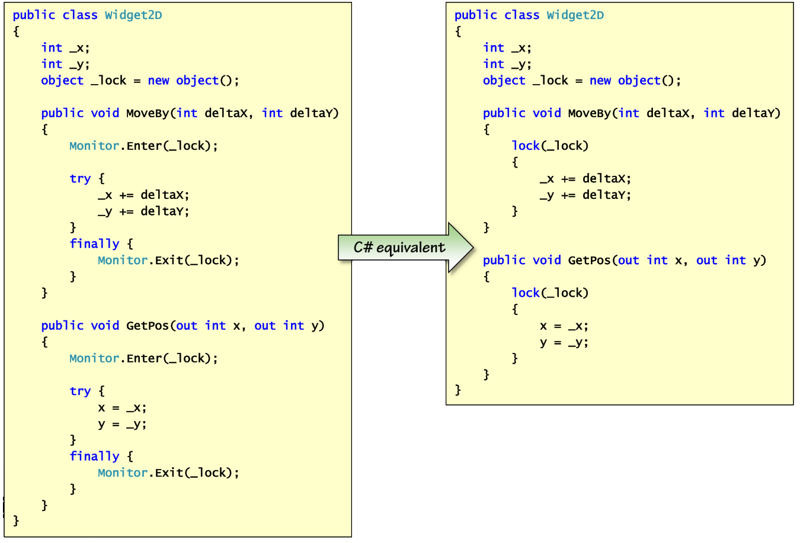
Brug af monitor – C#

Slide 17
Hold and wait (eksempler indtil nu)
Nogle gange skal en tråd vente på noget, mens den holder en lock
Eksempel en ressource ”fyldes op” eller tilvejebringes
Eksempel en anden lock
Ressoure opfyldning eller anden tilstand
Producer/consumer model for ressource håndtering
Producer fylder i kø consumer læser fra kø
Blocking semantik for consumers når ressource(er) ikke er tilgængelige
Flere locks erhvervelse
Atomic opdateringer for flere ressourcer, hver beskyttet af en lock
En tråd tilgår flere ressourcer

Slide 18
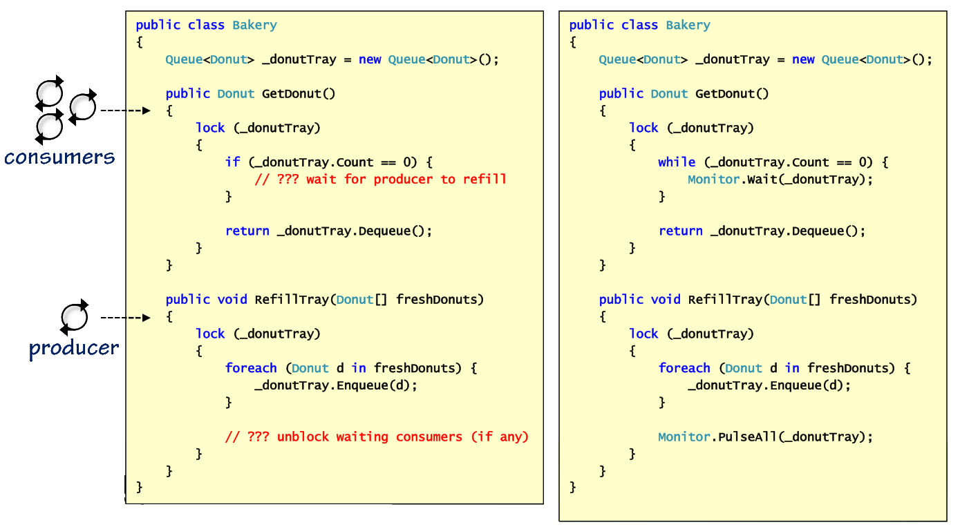
Hold and wait med monitors
Monitor klassen understøtter hold & wait operationer
Pluse, PluseAlle, Wait metoder

Slide 19
Deadlock(indtil nu har vi kun brugt 1 lock)
Deadlock kan opstå når hold and wait benyttes.
Tråd holder en lock → tråd prøver at få fat i en anden lock
Bemærk:
Deadlock kan opstår (men ikke nødvendigvis)
Kræver to eller flere tråde kæmper for den samme mængde låse
Deadlocks er muligt (men ikke sandsynlig)
Sandsynlighed stiger med # tråde/processor/cores
Deadlock er ofte kun temporær
(Hvis) timeouts benyttes i alle lock kald
Ikke Monitor klassen, men Mutex klassen

Slide 20
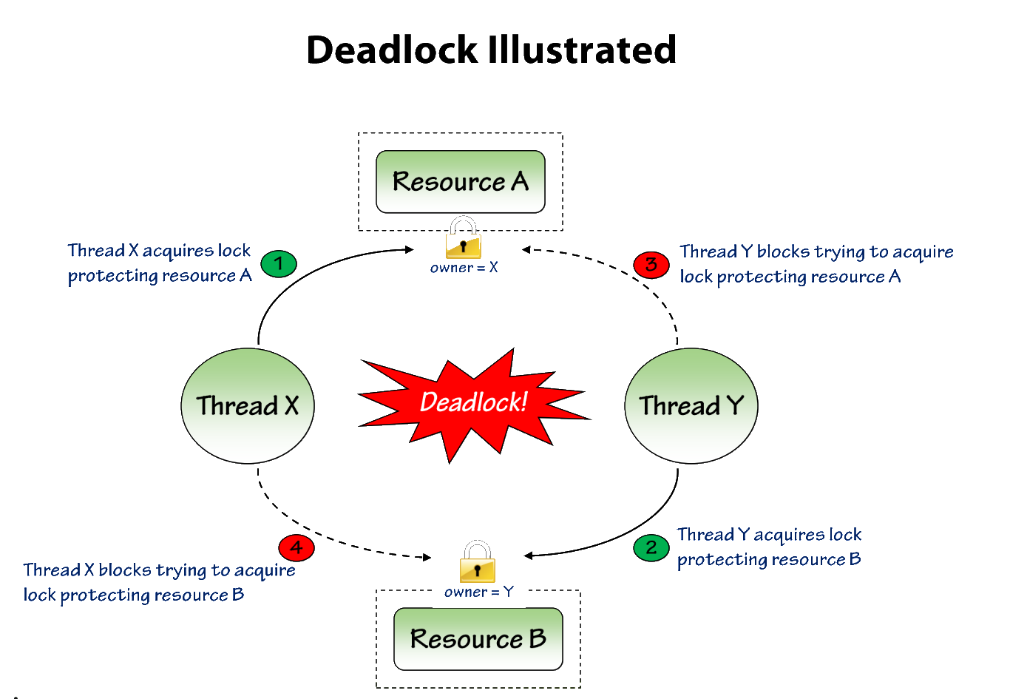

Slide 21
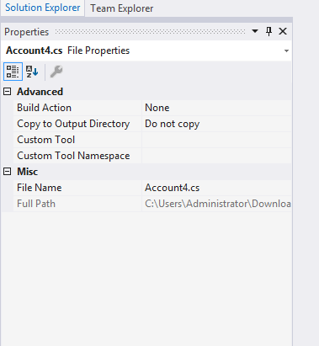
Demo - MUTEX
DEMO: Buggy Bank Account Simulation
Account1.cs
DEMO: Deadlock-Prone Thread Synchronization
Account2.cs
DEMO: Hierarchical Lock Acquisition
Account3.cs
I skal analyserer ovenstående…indsær kommentarer i koden.
Bank deposit skal være kr. 10.000,-

Slide 22
Mutexes
Mutex er et Win32 kernel objekt
System.Threading.Mutex tilbyder en FCL wrapper for managed kode
Fordele
Understøtter timeout lock
Identificerbar, aktiver cross-proces (samme maskine) synkronisering
To applikationer →adgang til samme fil
FOKUS Deadlock fri ved flere locks med WaitHandle.WaitAll
Ulemper
Erhveresle & frigivelse klad –> altid roundtrip til/fra kernel
Underliggende kernel objekter skal ”lukkes” når der ikke er behov
Sker automatisk - DELAY

Slide 23
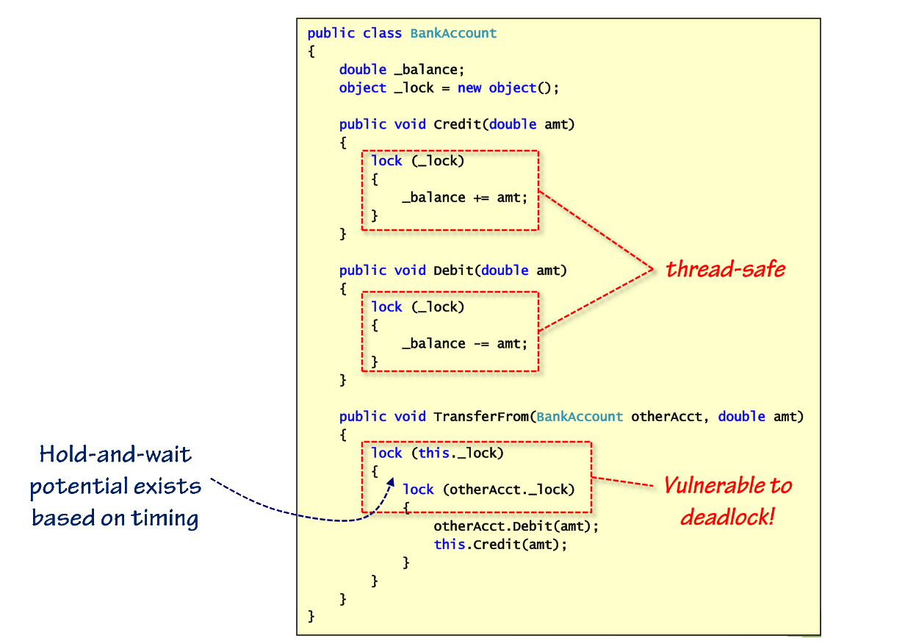
Deadlock tendens ved flere locks
Vi benytter flere tråde
Ny kode →

Slide 24
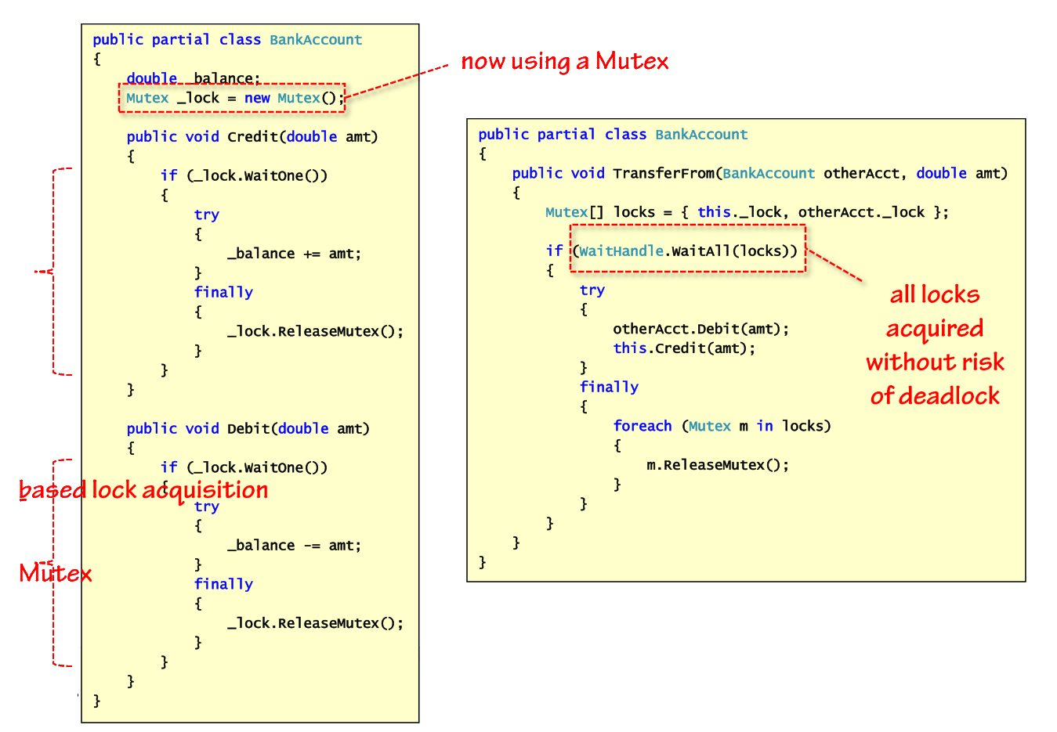
DEMO: Using Mutex and WaitHold → Account4

Slide 25
Resume
De flere ressourcer er IKKE beregnet til parallel adgang
Forkert adgang medføre race condition og forkerte resultater
Løsninger
Atomic updates (word-size data)
Data partitioning
Wait-based sync (Monitor, Mutex og andre)
Vær opmærksom på
Critical sections
Race condition
Deadlock

